Slide 1

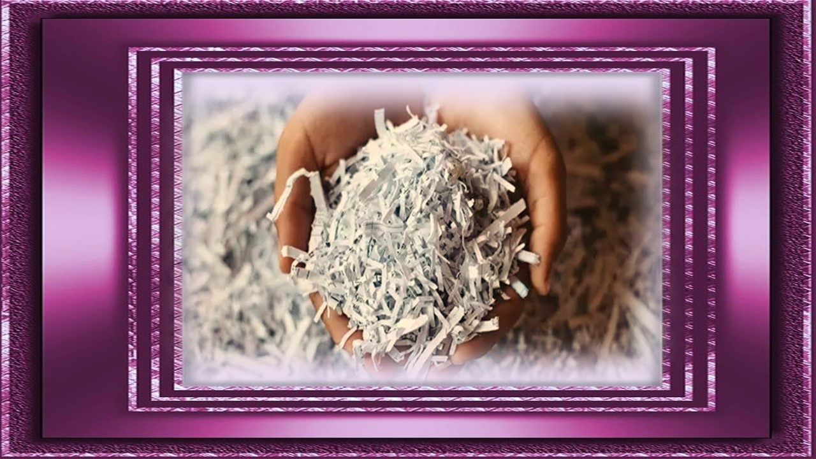


Slide 2

Aparas da Vida
Ariovaldo Cavarzan

Slide 3


Slide 4
Restos de papeis rasgados,
Em duros embates da lida,
Fragmentos de tempo amassados,
Pequenas notas, retalhos,
Simples aparas de vida.

Slide 5
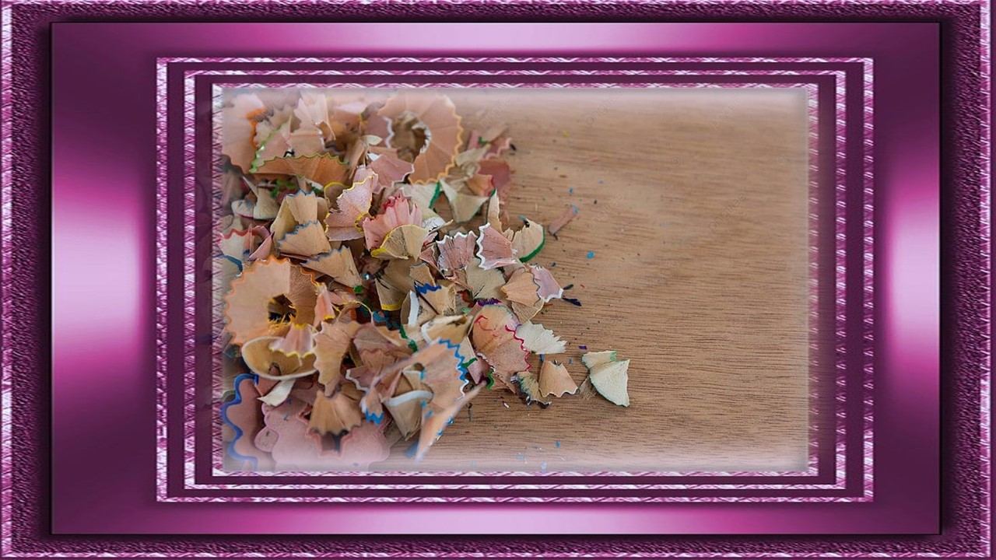

Slide 6
Almas hoje distantes,
Corações aflitos, ex- amantes,
Buscando no caos a razão,
Como num jogo jogado,
Em perseverança e doação.

Slide 7
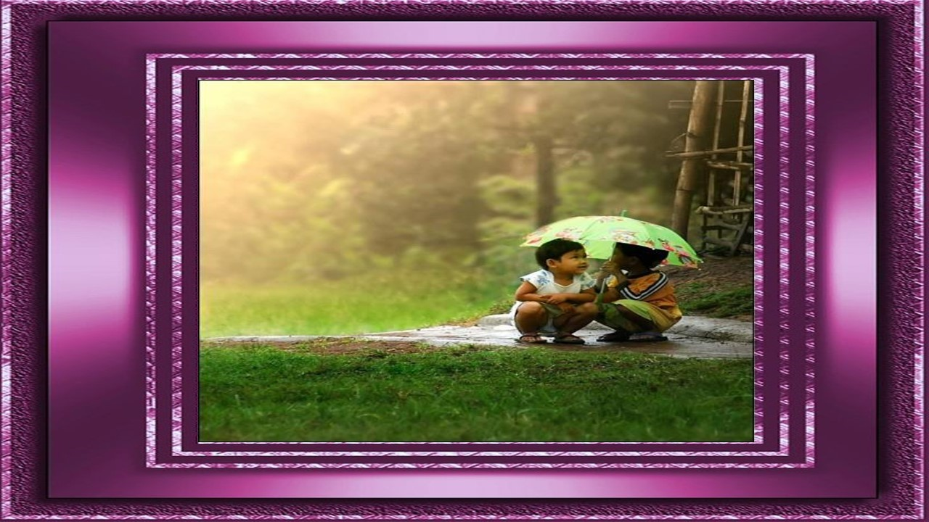

Slide 8
Mãos que se tocam nervosas,
Perdidas na confusão,
Ansiando por aquietar-se o vento,
Para entender a equação.

Slide 9


Slide 10
Antes que o vendaval tudo espalhe,
Encontrar o pedaço, o detalhe,
O beijo, o abraço,
O cerne, o princípio do fim,
O momento da escolha, o sim.

Slide 11


Slide 12
Tentar recompor
O todo rasgado,
Como o bom jogador
,Que remonta um jogo,
E faz reacender uma luz

Slide 13


Slide 14
Mas, como acolher carências
Juntar coerências,
Sonhos e esperanças,
Sem apartar paradoxos,
Como amor e dor?

Slide 15


Slide 16

Ariovaldo Cavarzan
Cléo Menegatt

Slide 17
Imagens: Internet e Acervo Pessoal
Texto: Ariovaldo Cavarzan
Música:The Mornin Glory
http://www.sergrasan.com.br/cleoslides
Canal no Youtube:
Clique Aqui
Criação, Formatação e Edição:
Cléo Menegatt

